Slide 1


Domači NAS z Amahi 11

Slide 2
Zahteve za namestitev Amahi 11
Računalnik z najmanjšimi zahtevanimi specifikacijami:1+ GHz CPU, samo 64-bit (brez podpore za 32-bitne sisteme)
10GB diskovnega prostora
1+ GB RAM
Vsak dodaten CPU/Memorija/Disk pripomore k boljšemu delovanju
Ena žična mrežna vmesna povezava. Brezžične povezave niso podprte v samem strežniku. Brezžična omrežja na odjemalcih so popolnoma podprta.

Slide 3
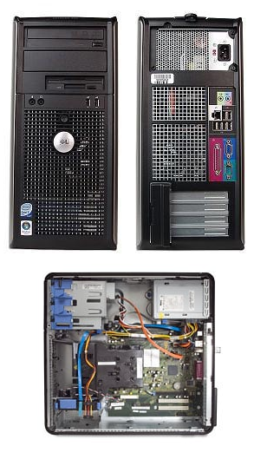
Specifikacije moje strojne opreme
Model računalnika: Dell Inc. OptiPlex 755
RAM: 4GB DDR2
Procesor: Intel Core 2 Duo 2.53GHz
Pomnilnik: 2x 250GB Samsung (za shranjevanje) + 500GB Samsung (za zagon sistema)
Operacijski sistem: Fedora 27

Slide 4
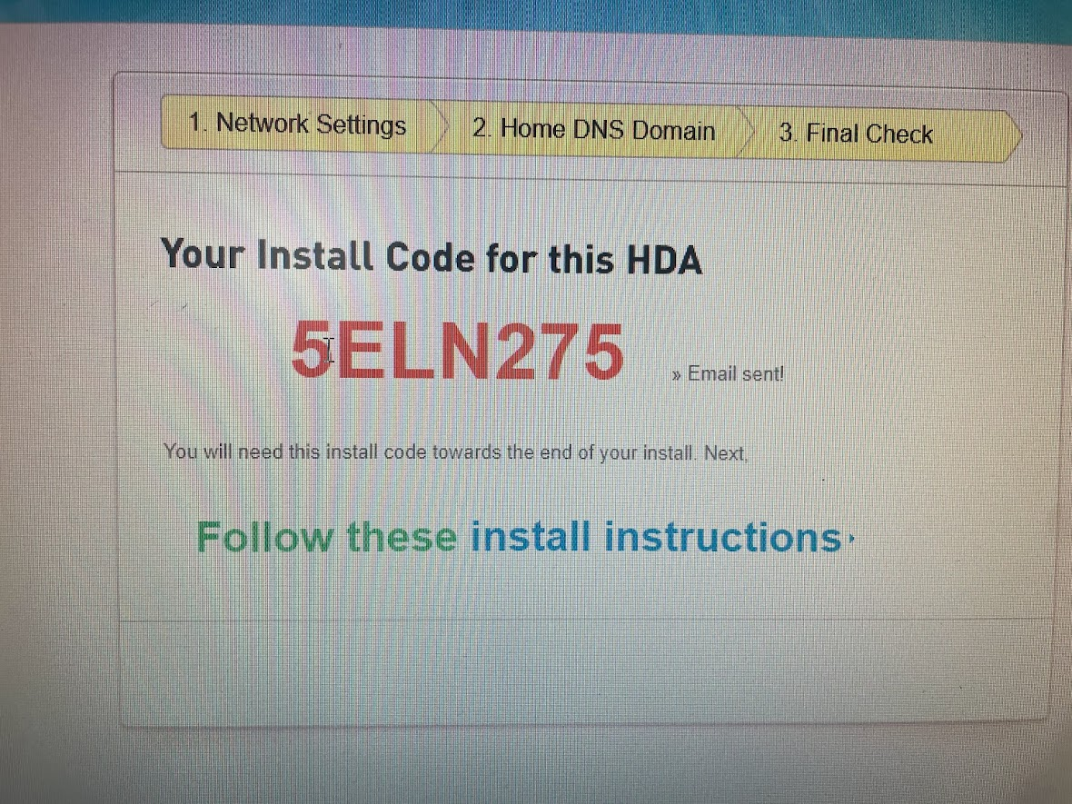
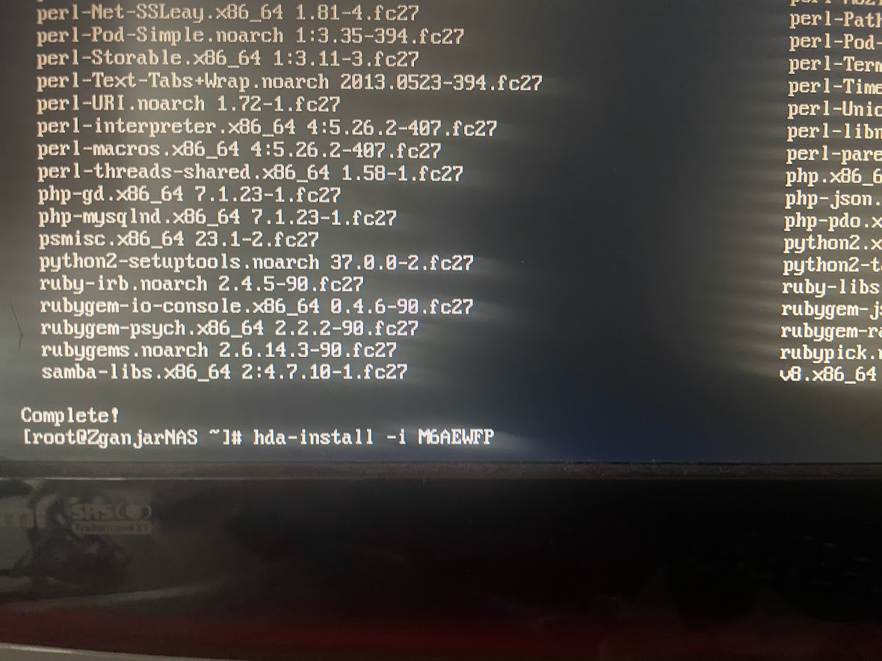
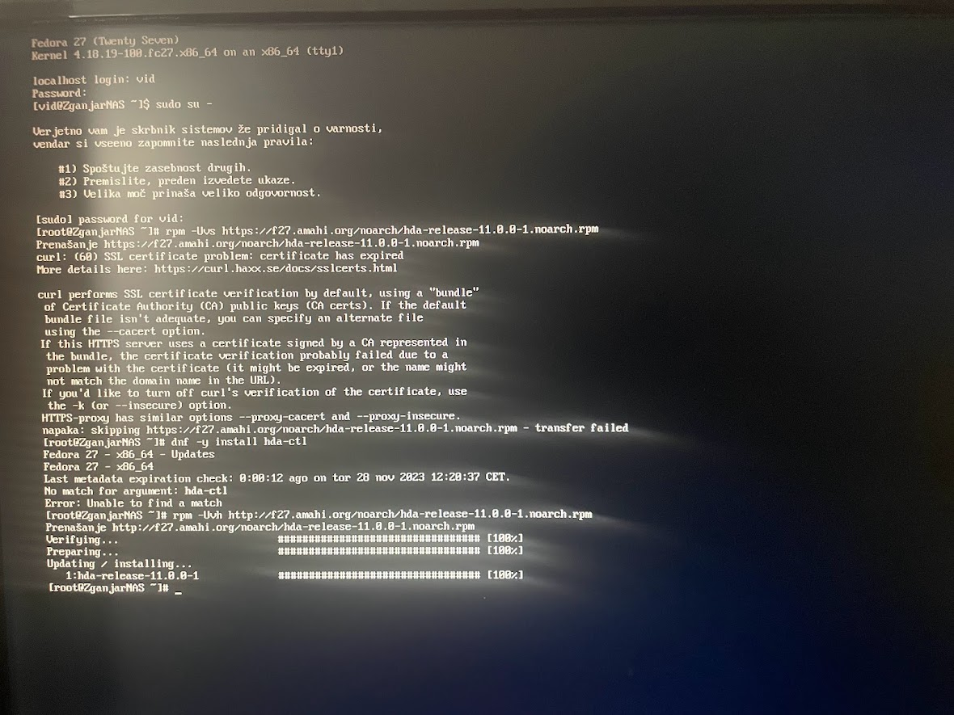
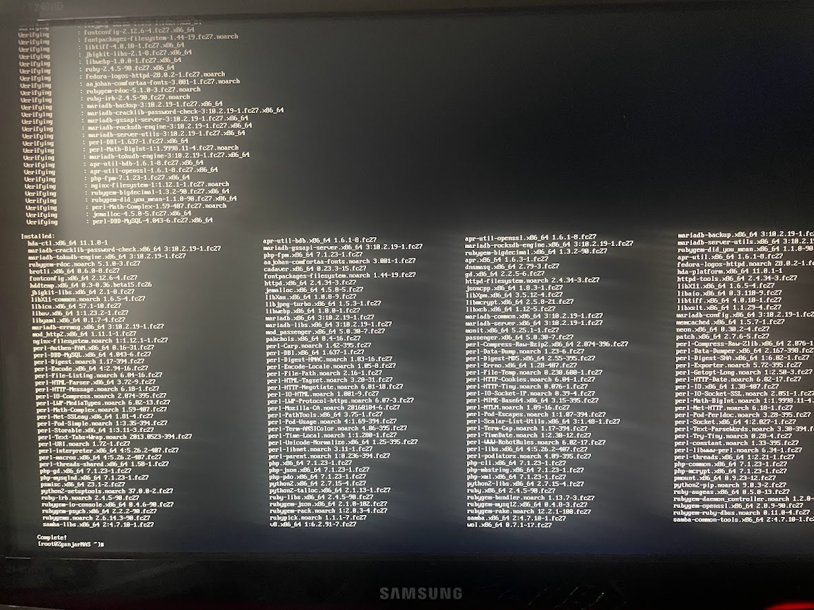
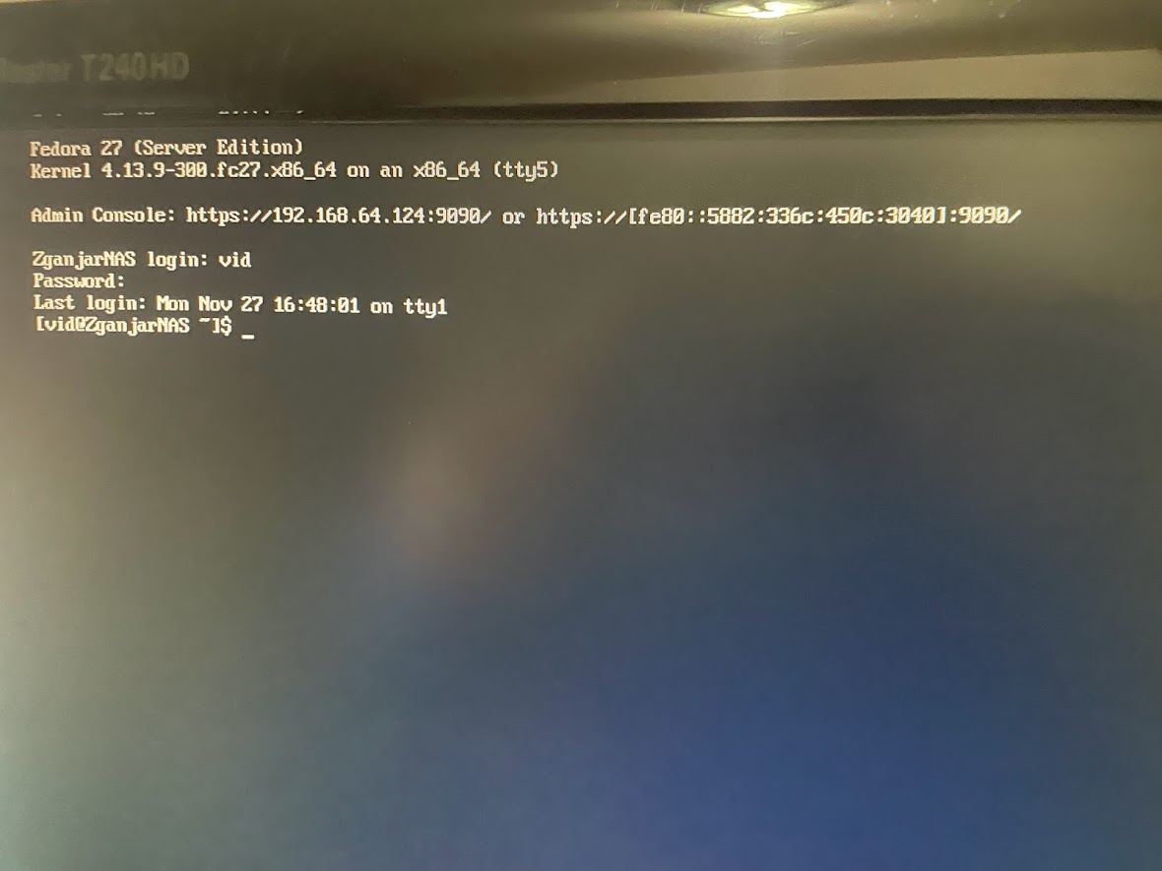
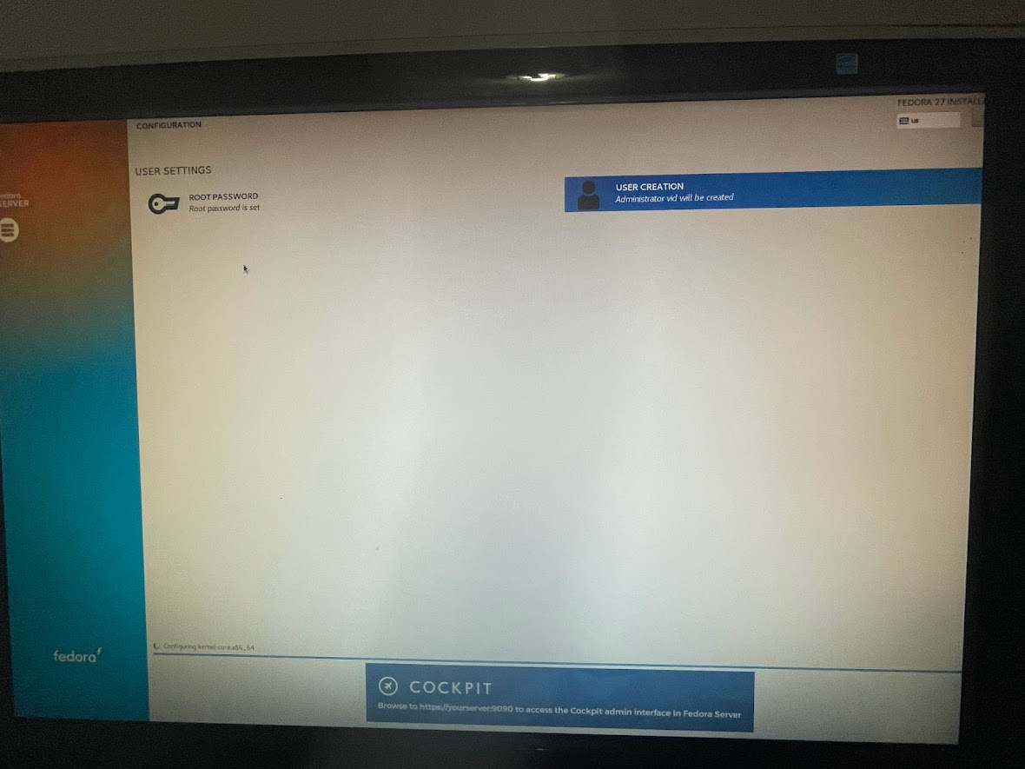
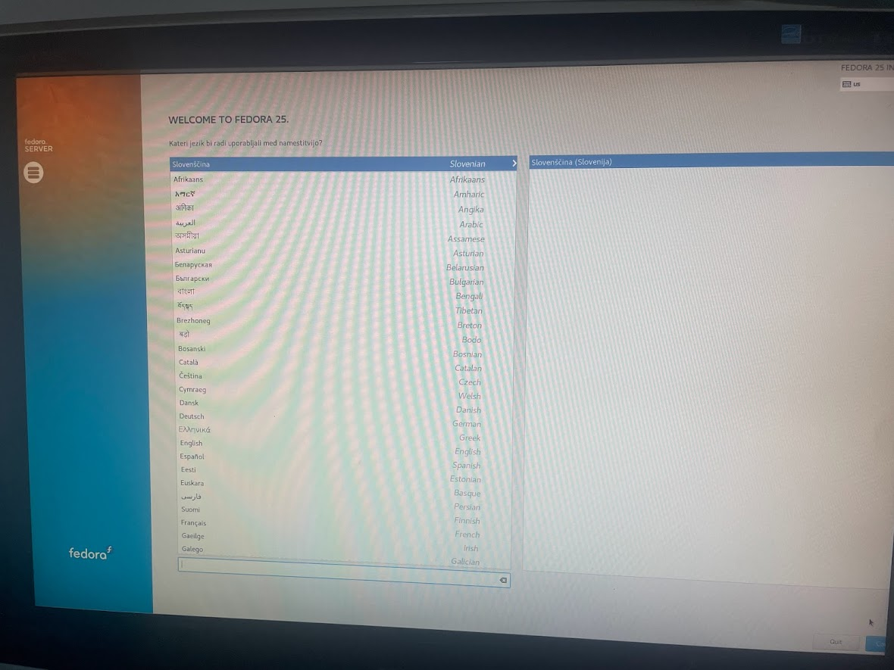
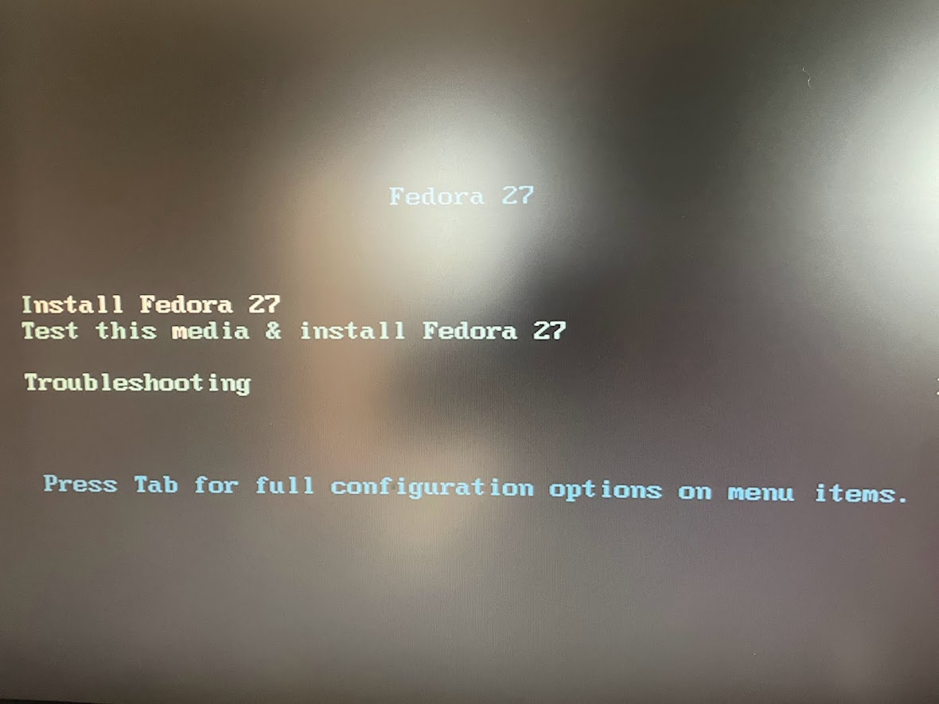
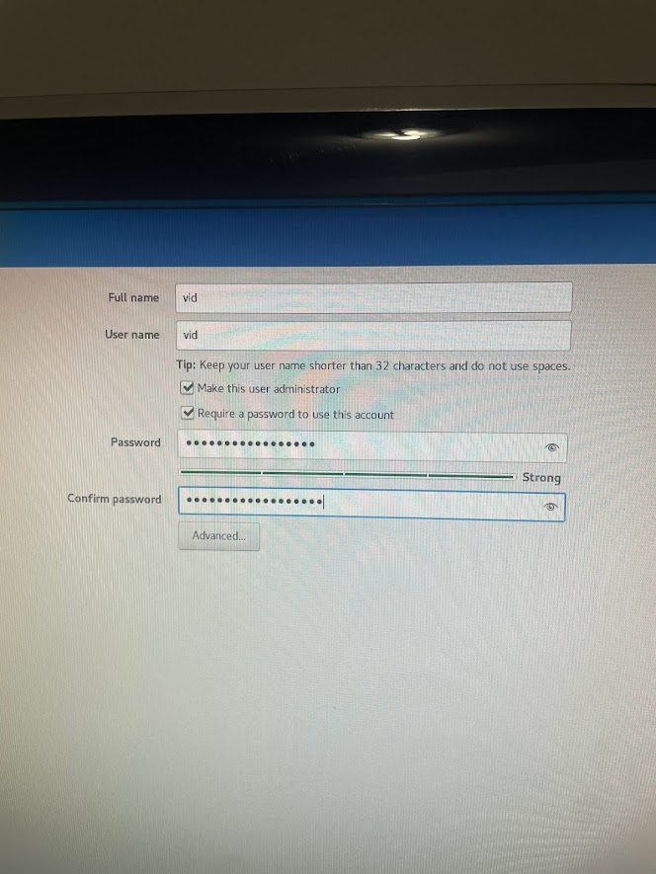
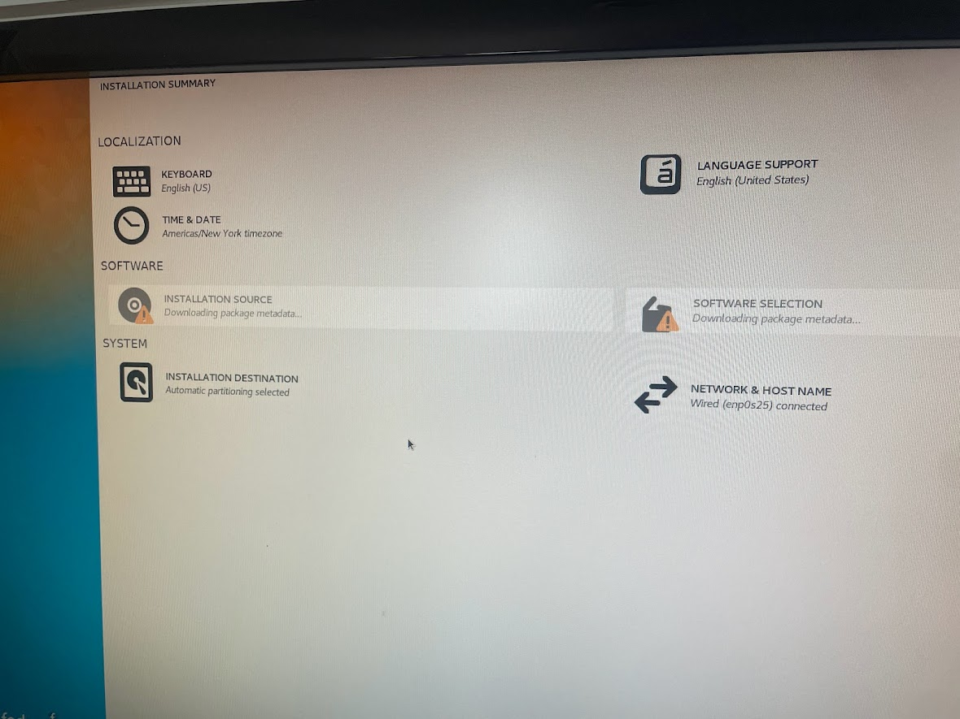

Slide 5
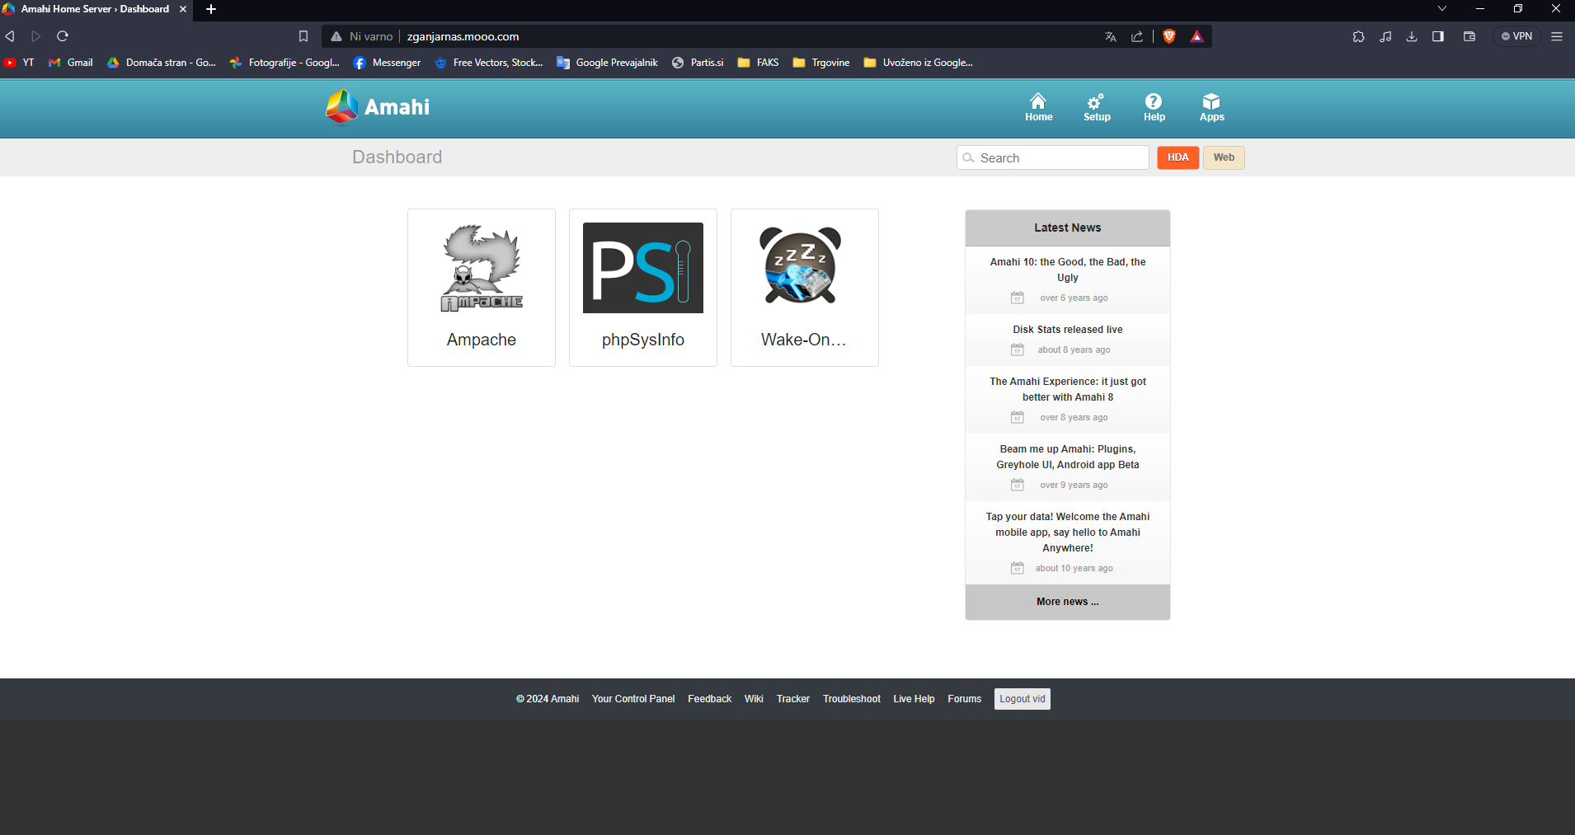

Slide 6
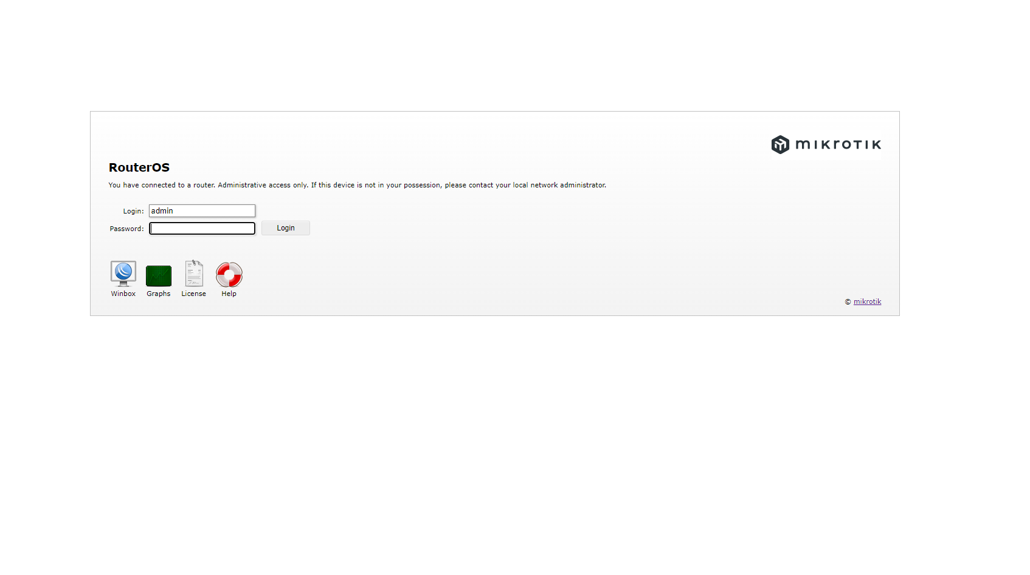
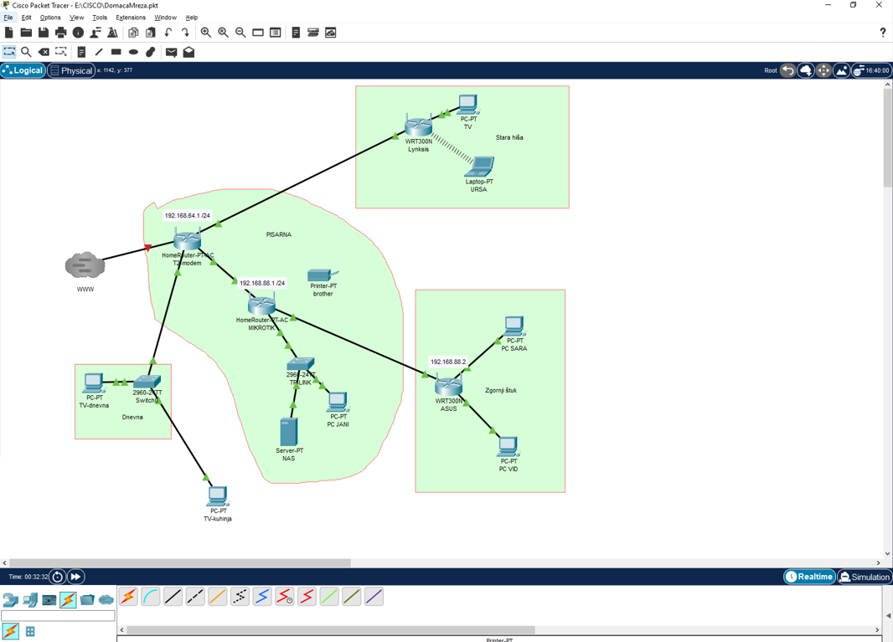
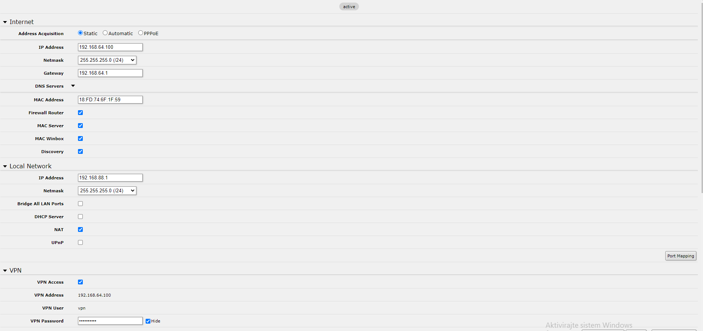
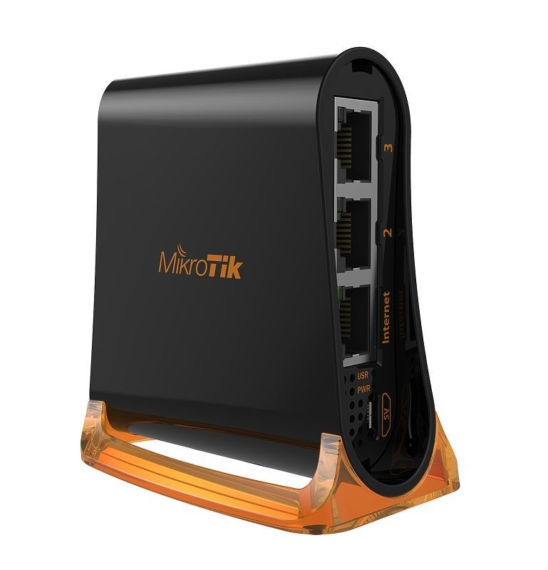

Slide 7
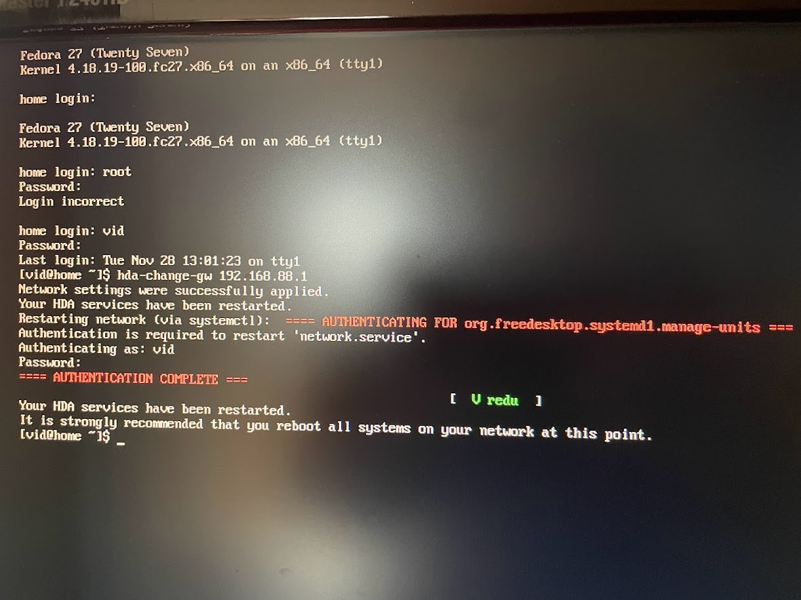

Slide 8
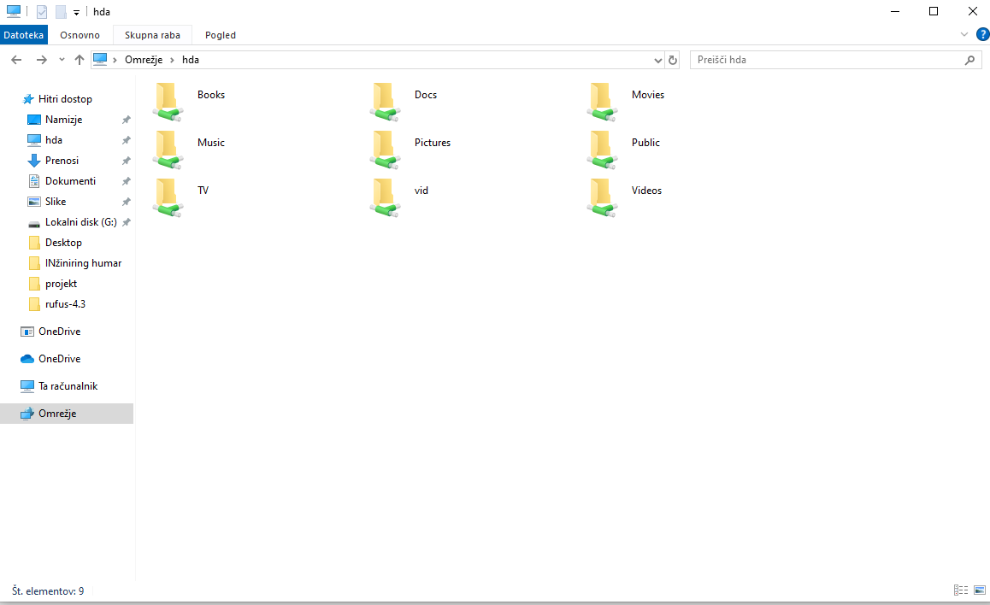
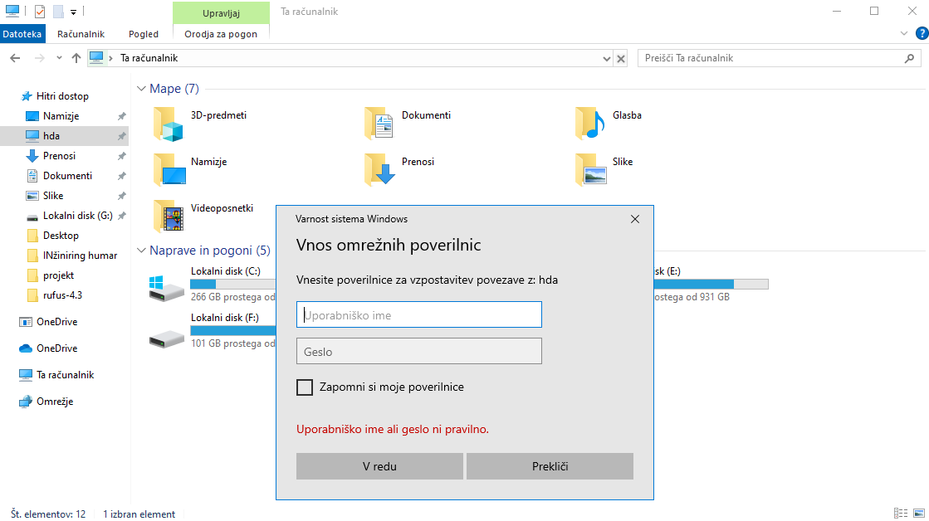

Slide 9
